Slide 1
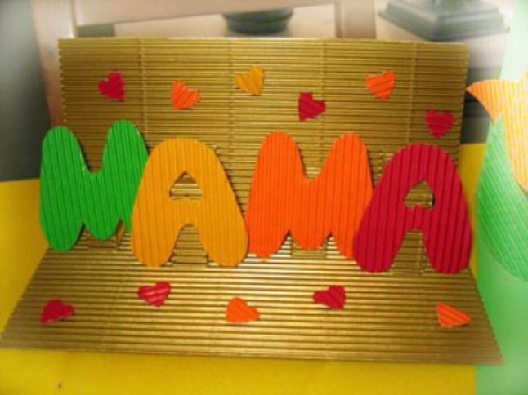
Мамин праздник

Slide 2
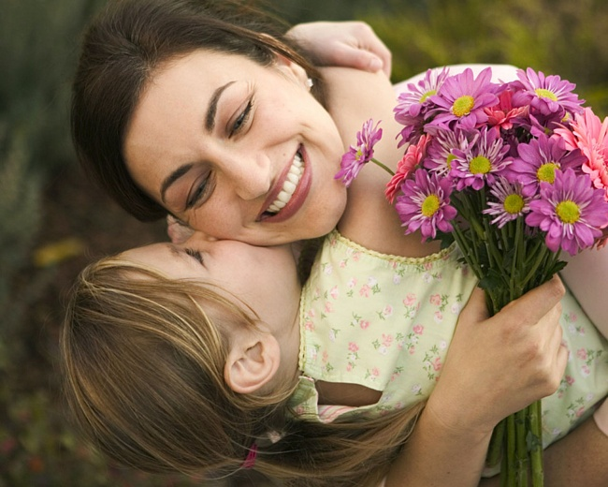
8(восьмого) марта - мамин праздник.

Slide 3
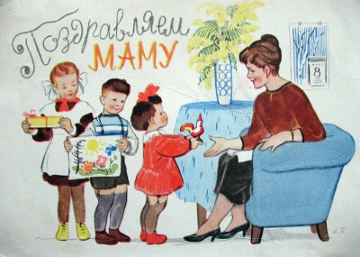
Ребята поздравили своих мам.

Slide 4
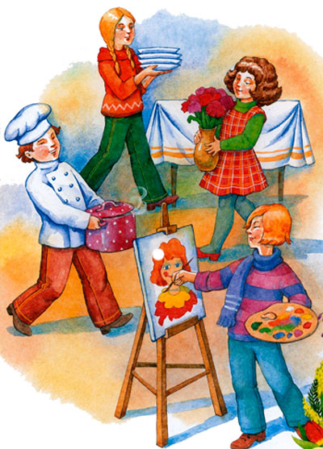
Подарки они сделали сами.

Slide 5
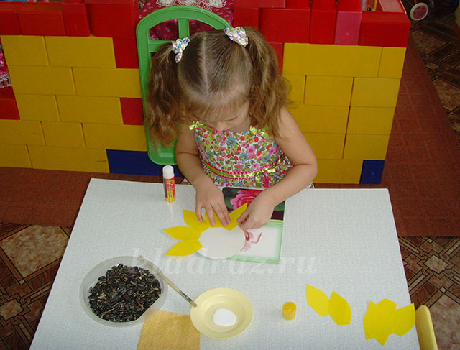
Катя сделала аппликацию.

Slide 6
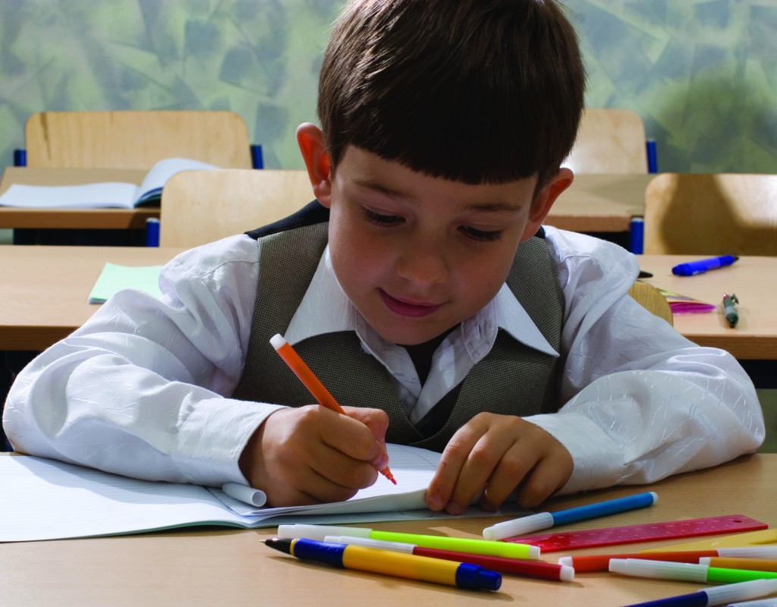
Рома нарисовал красивый рисунок.

Slide 7
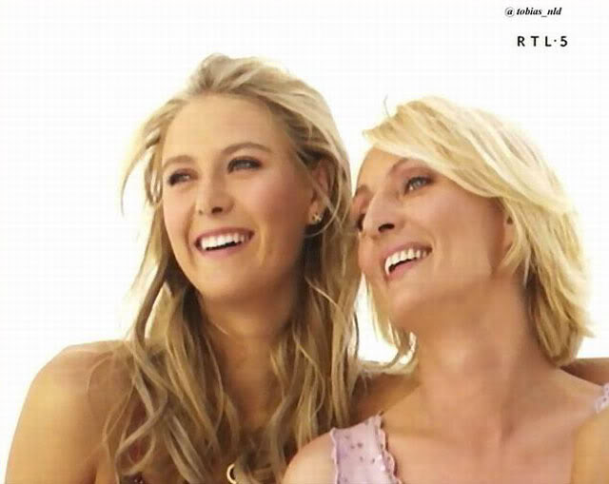
Мамы были рады.

Slide 8
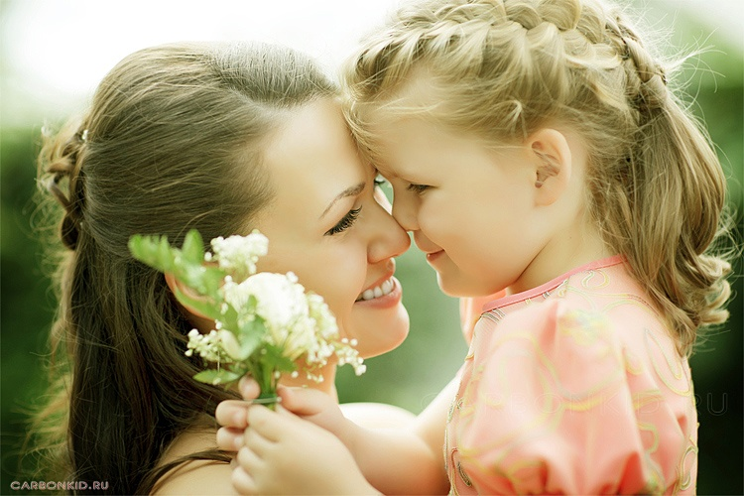
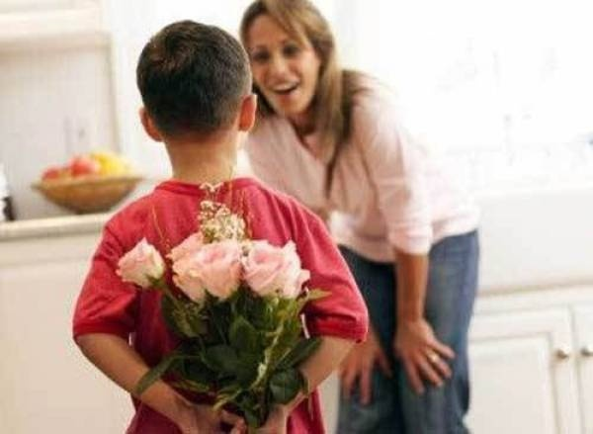
Не забудь и ты поздравить маму.

Slide 9
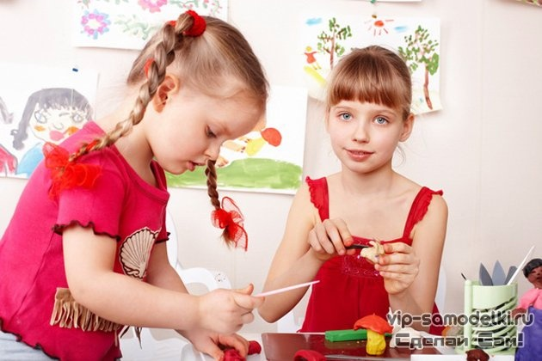
Сделай подарок своими руками.

